Slide 1
什麼是Container: 最紅的Docker
和應用程式最接近的Containers
時間：2021/10/25

Slide 2
什麼是Container？

Slide 3
什麼是Docker？

Slide 4
Docker二三事
一個實作LKM Container概念的產品
使用Google御用Go語言呼叫LKM
0.9版之前使用LXC的模組，之後就用自己開發的libcontainer。
利用namespace、cgroup、chroot、aufs的核心功能。
是LXC的複雜度的更輕量化
用VM的觀念clone+Snapshot包裝複雜的Container功能
使用了特殊的FileSystem來分隔Image以及Snapshot(即Container)
別忘了Image：利用GitHub的觀念建立了一個Image平台讓大家下載現成的「模板」

Slide 5
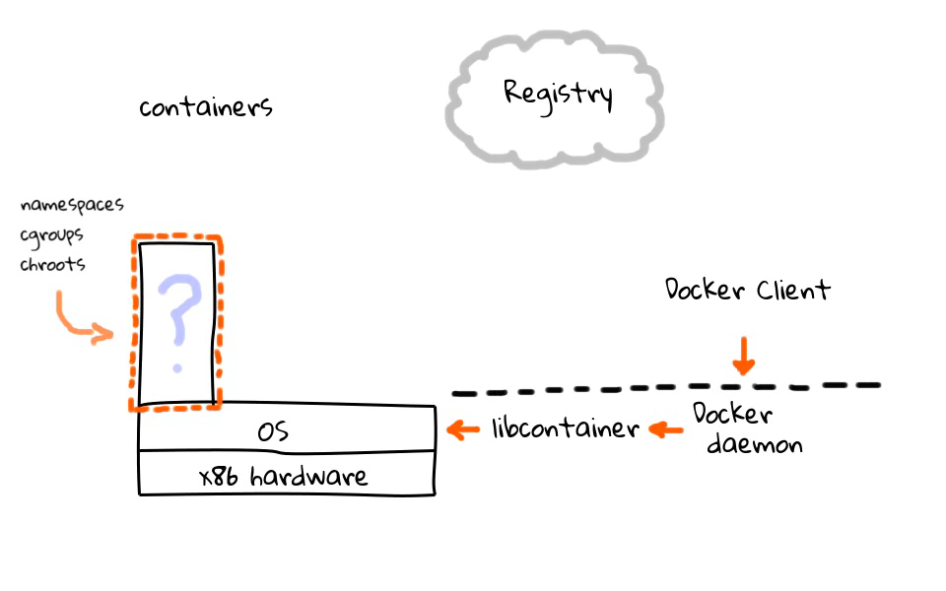
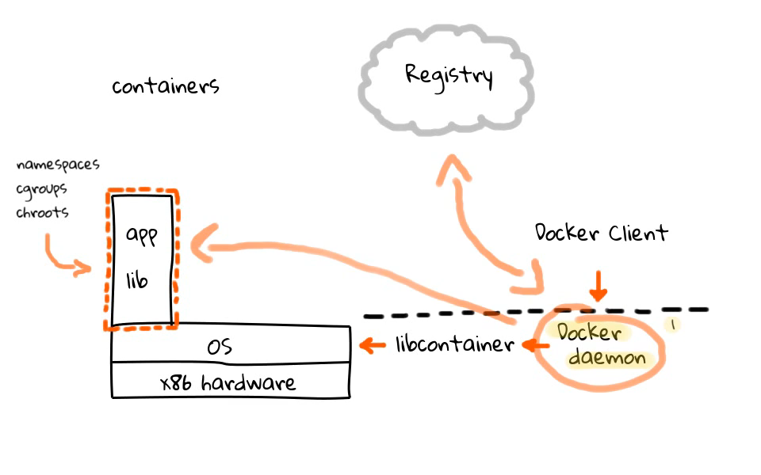
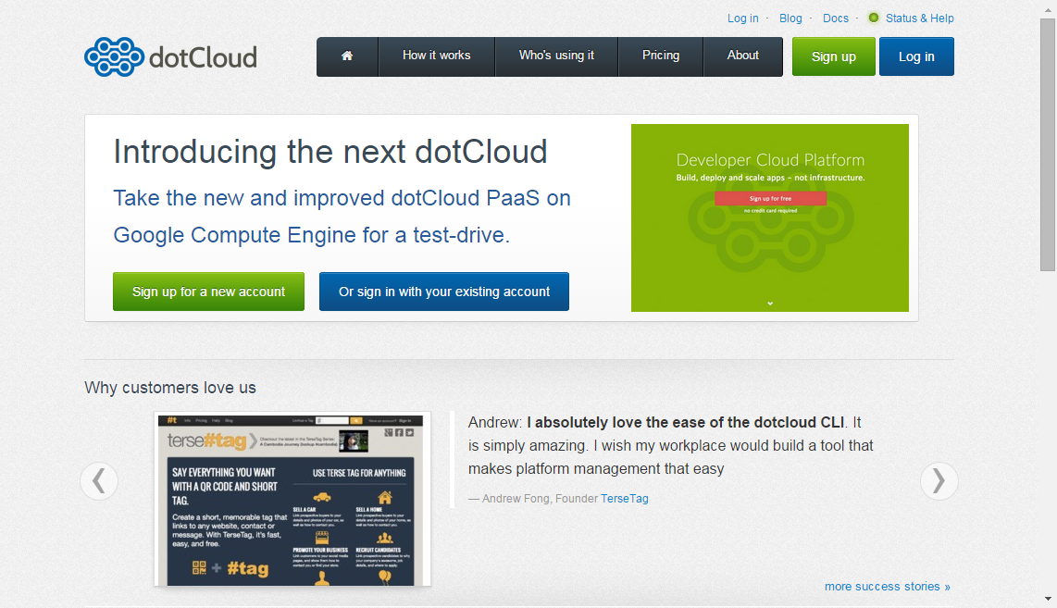
本來是 dotCloud 公司內部專案

Slide 6
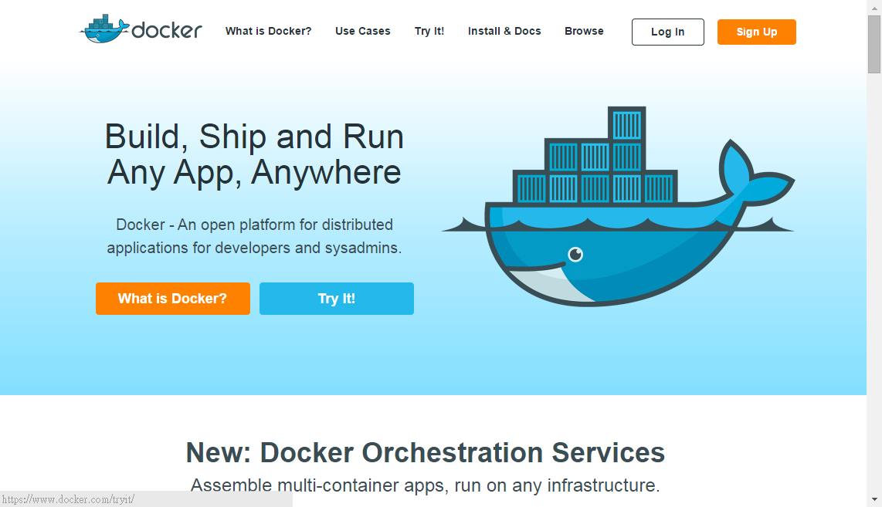
後來直接改名為Docker Inc.

Slide 7
Docker工作流程

Slide 8
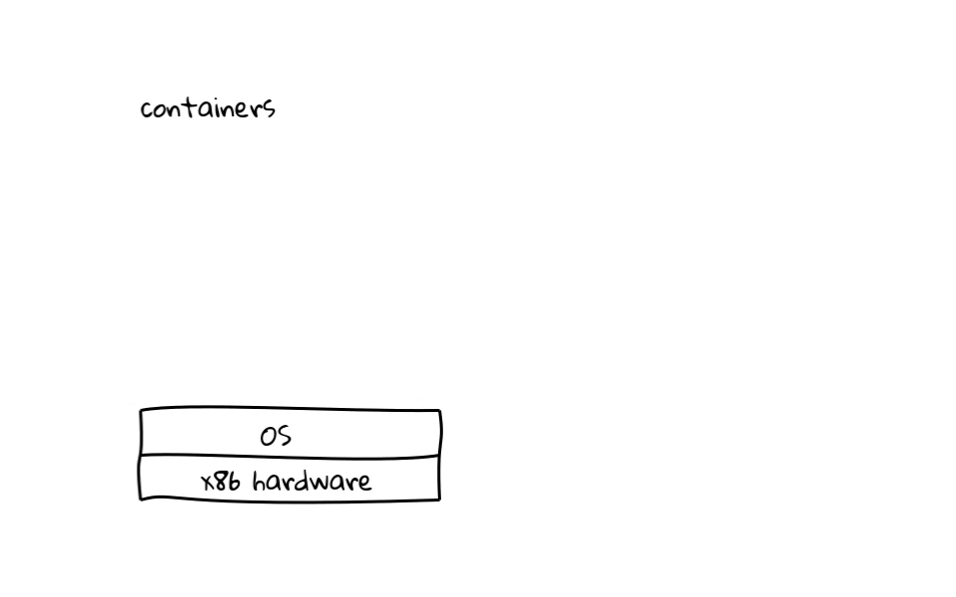
先準備硬體及安裝Linux

Slide 9
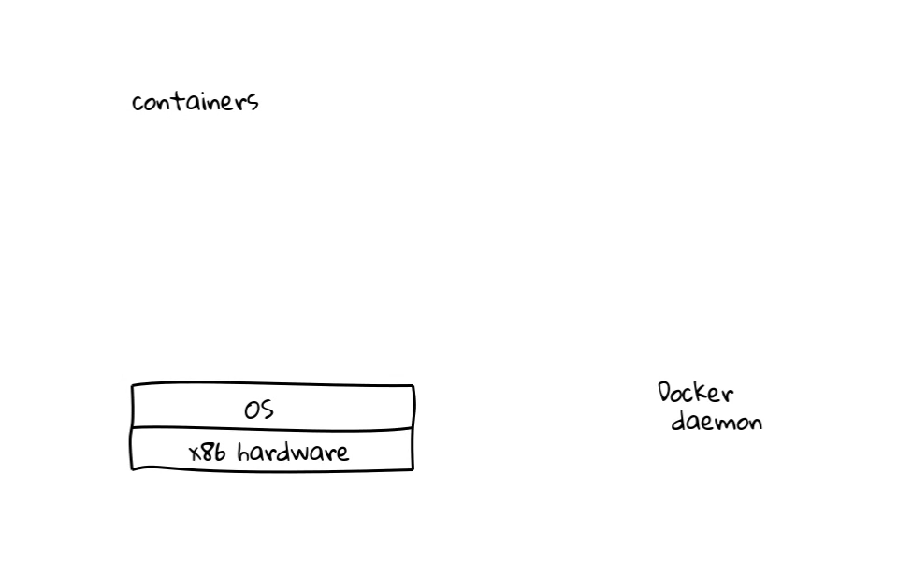
系統執行docker daemon

Slide 10
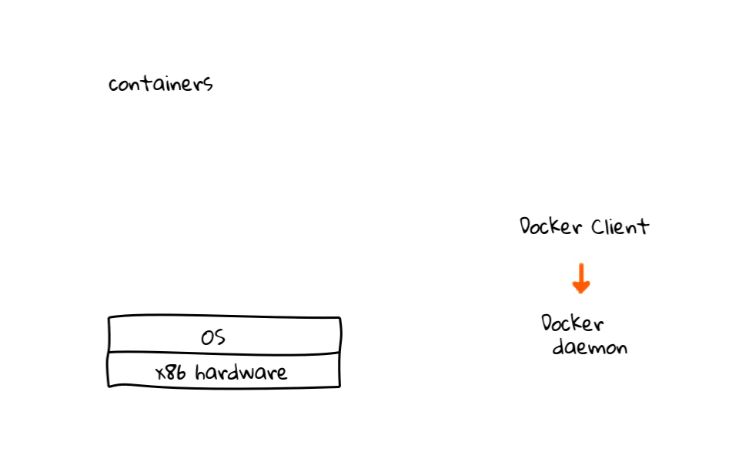
使用者利用docker client(指令)

Slide 11
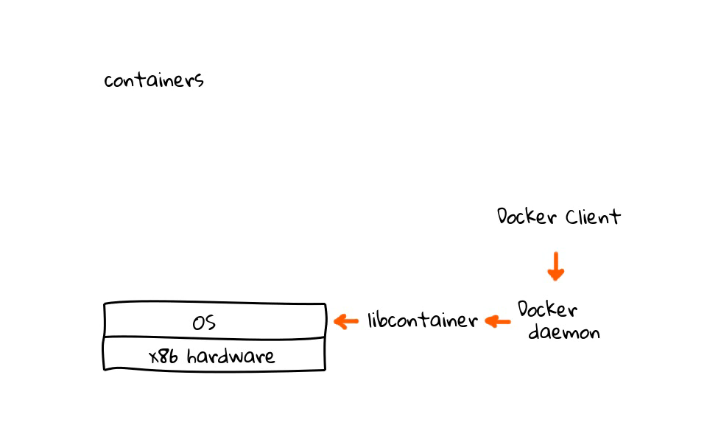
Daemon呼叫LKM功能

Slide 12
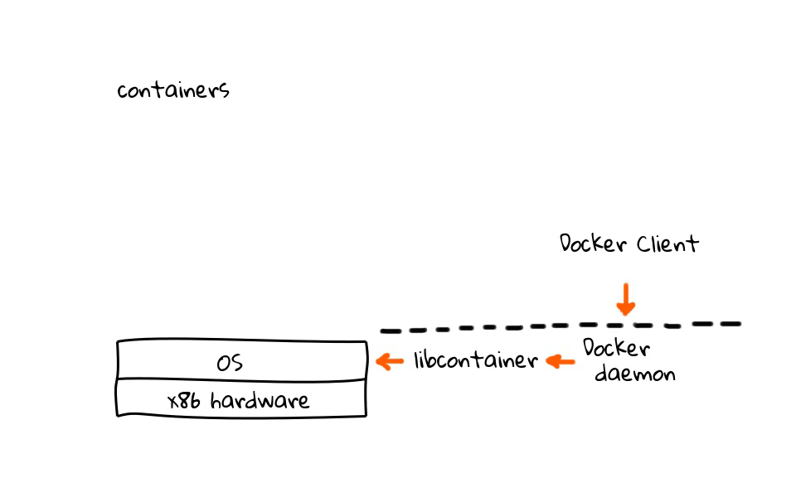
Docker client可在任何地方

Slide 13
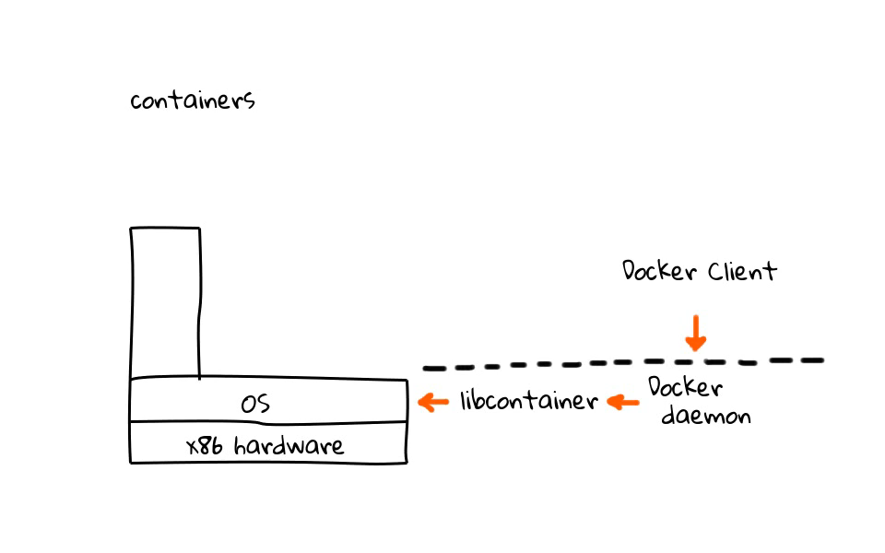
Docker建立Namespace
unix:///var/run/docker.sock

Slide 14
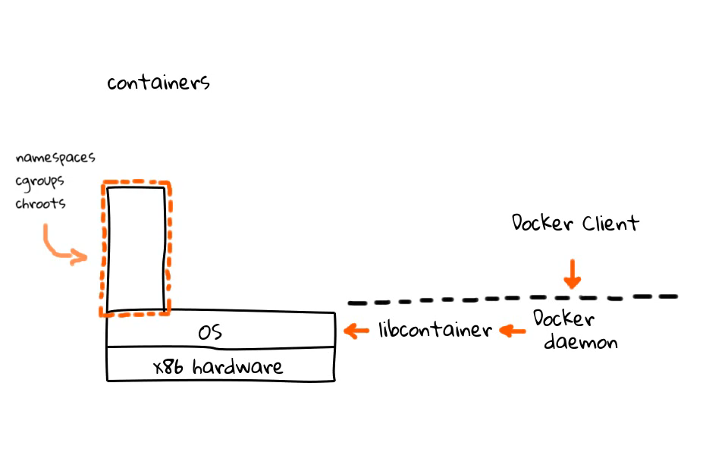
Cgroup分配資源及根目錄

Slide 15
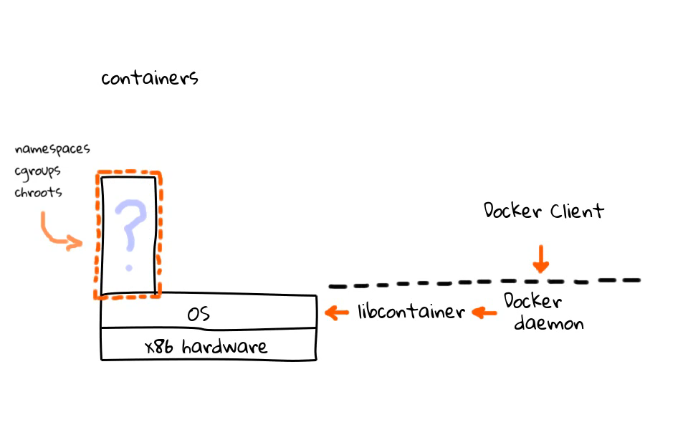
需要自己重新安裝及建立系統嗎？

Slide 16
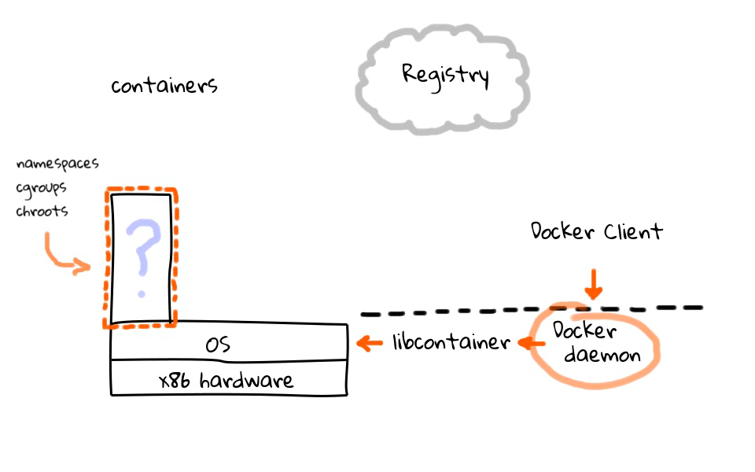
客戶端要求Container使用一個 已存在的repository(映像檔)

Slide 17
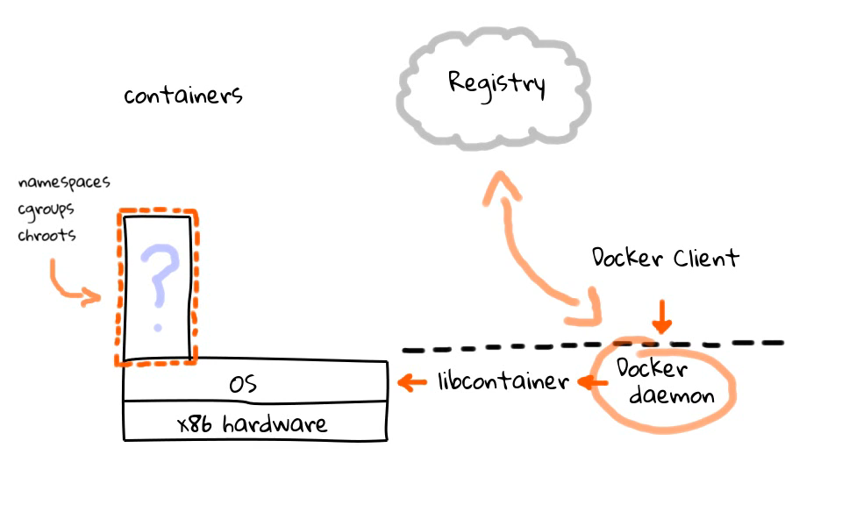
Docker去Registry下載

Slide 18
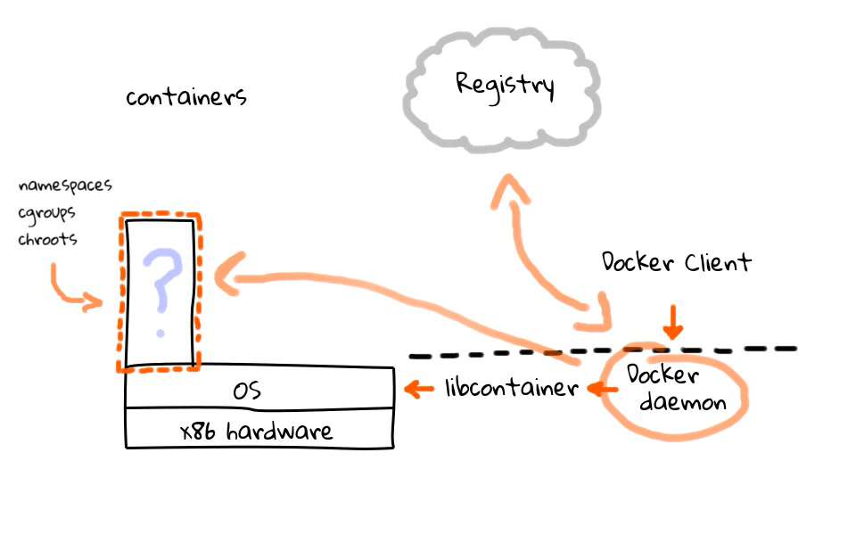
然後下載並放入該Container中

Slide 19
Docker四大元件之一 ：daemon

Slide 20
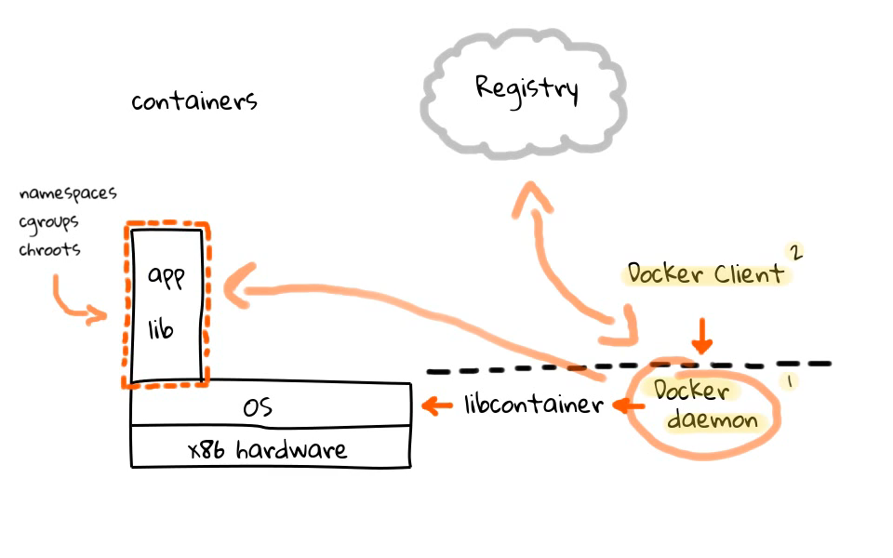
Docker四大元件之二 ：client

Slide 21
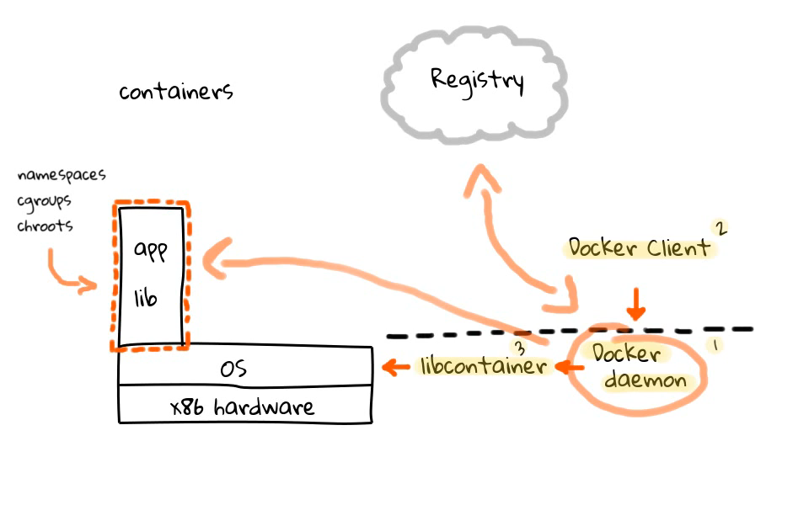
Docker四大元件之三 ： 啟動所有核心功能的函數庫

Slide 22

Docker四大元件之四 ： 存放所有模板的雲端容器庫

Slide 23
Docker基本名詞介紹

Slide 24
層、映像檔

Slide 25

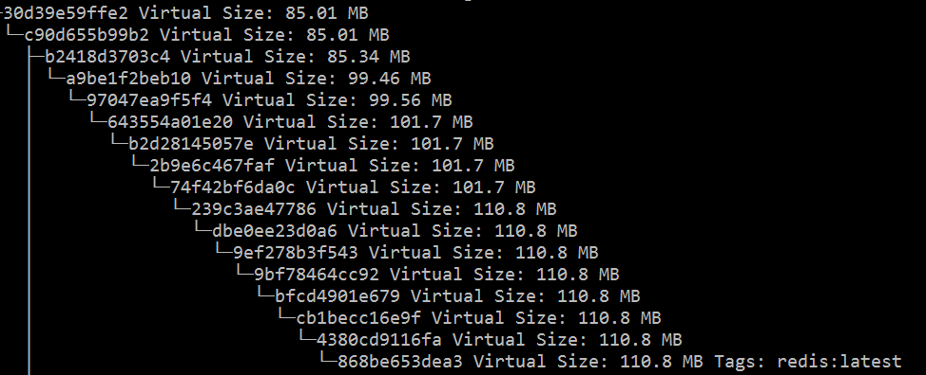

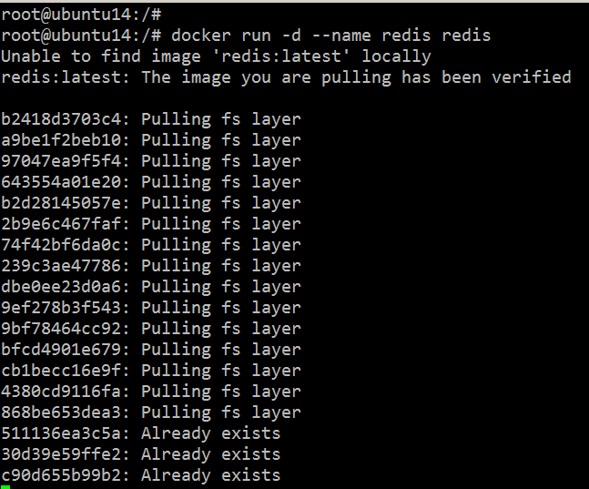
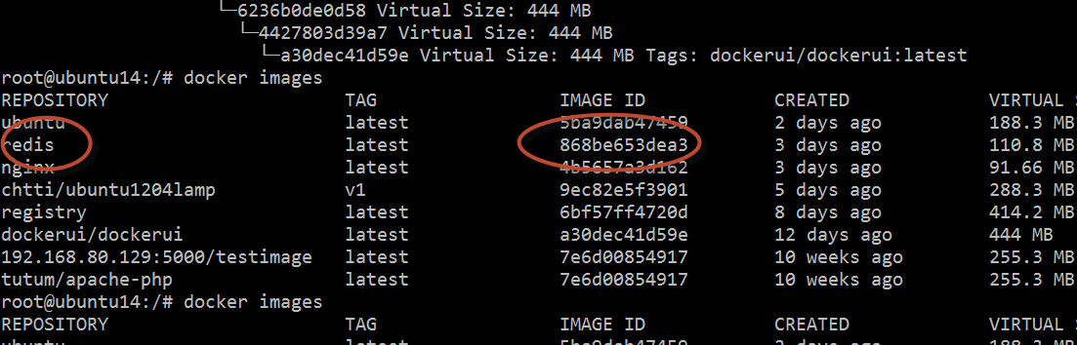
Docker的映像檔(image)
一個可生成容器的映像檔
稱為image
image被凍結後，就成為死的layer(唯讀)
每個layer代表一個程式的執行凍結狀態
所以layer也有一個image id
layer1
layer2
layer3
Layer..
Layer n
該layer集合中最後一個layer的image id
就是這個映像檔的id
一個image由不同的layer組成
每個layer都「曾經」是image

Slide 26
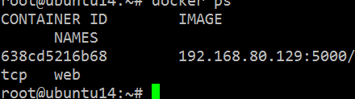
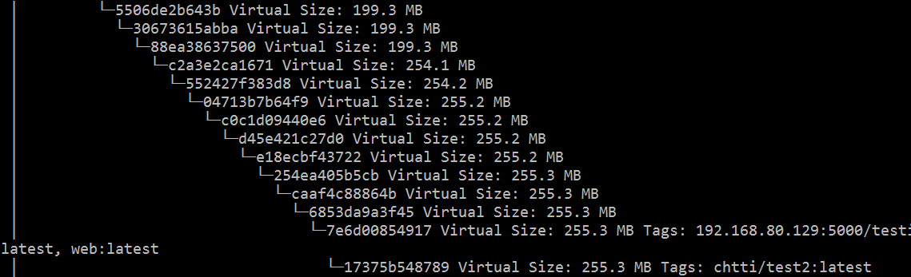

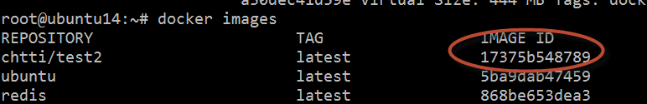
Docker的映像檔(image)續
一個image被用來生成Container
會被再加上一層讀寫的狀態層
擁有一個container id
成為一個新的image
(除了commit之外，也可以直接從Dockerfile生成新的image，會在生成過程中不斷形成image layers再清除)
當container被commit成Images時
原來的image變成layer
原來的container變成image
也有了一個新的image id

Slide 27
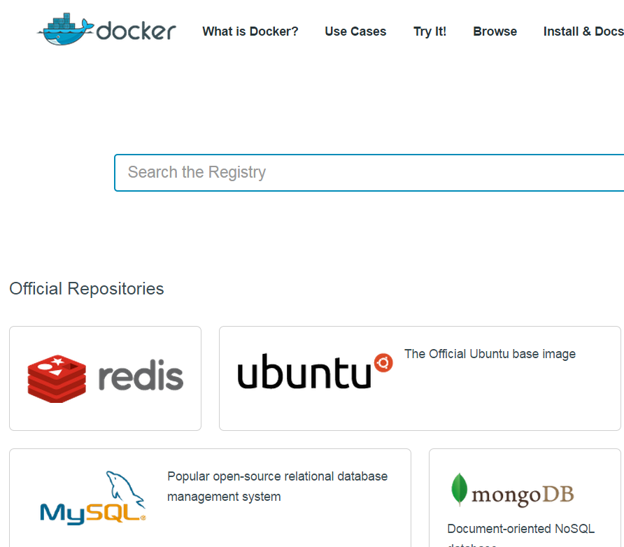
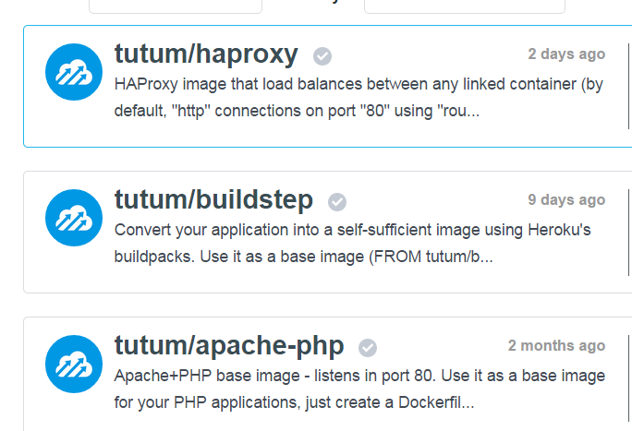
Docker的倉庫
docker hub，由多台(server)組成
就是註冊伺服器
如dl.dockerpool.com/ubuntu
dl.dockerpool.com是註冊伺服器
Ubuntu就是倉庫名
使用者名稱
如圖中的tutum

Slide 28
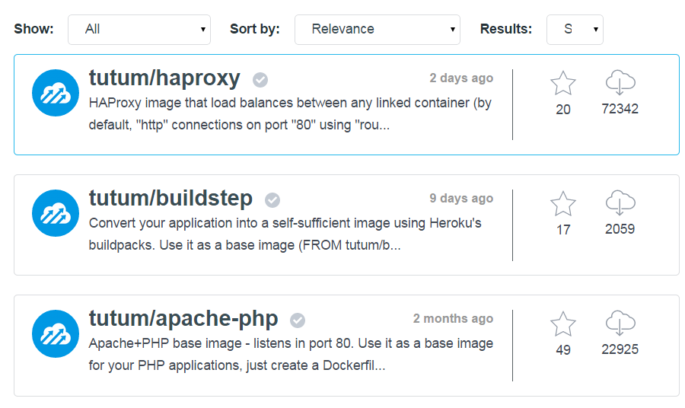
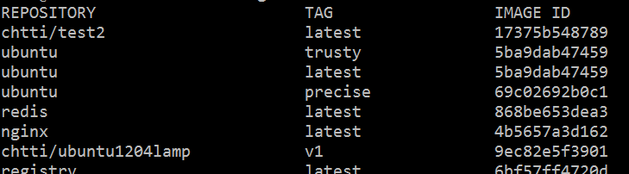
Docker的倉庫(續)
使用者名，下面可以有images
如圖中的haproxy、buildstep、apache-php
就是image名稱
每一個image還可以有不同的標籤
稱之為tag，代表不同版本的image
如圖中的trusty, precise
標籤用來區分版本，可能指向同一個image，如圖中同image id的就是同一個image

Slide 29
一個完整影像的名稱
公有Hub
<username>/<image name>:tag
如
joshhu/webserver:staging
私有有Hub或伺服器
<servername>:<port#>/<image name>:tag
如
192.168.1.100:5000/myimage:latest

Slide 30
什麼是base image
由官方所提供的image，並沒有使用者名稱，直接可以打名稱，如：
ubuntu:14.04 或 dl.dockerpool.com:5000/ubuntu
目前各大linux distro及主要Linux服務廠商都有base image可供使用。
如果只打linux distro名稱不指定標籤，會自動下載最新穩定版本

Slide 31
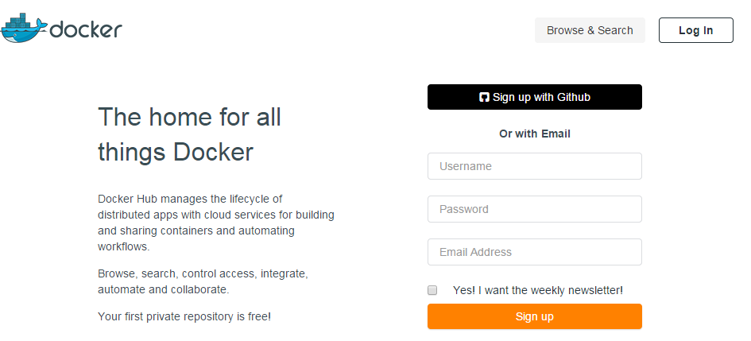
在Docker Hub註冊

Slide 32
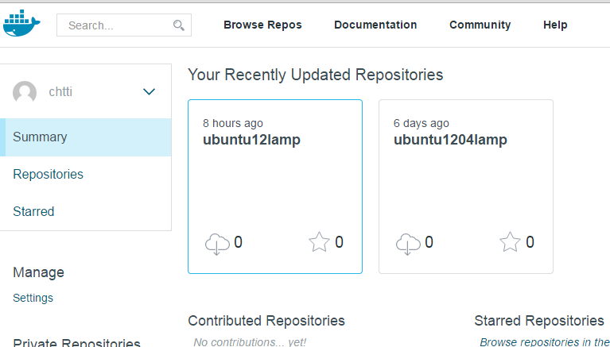
可保留自己的映像檔(repo)

Slide 33
容器(Container)

Slide 34
什麼是Container
是Docker的靈魂，利用Container來執行應用
容器由唯讀的Image+一層狀態所「塞滿」
可以啟動、開始、停止、刪除
每個容器都是相互隔離的、保證安全的平台
可被視為簡易版的 Linux 環境+應用程式

Slide 35
什麼是Container
Container
最上層可讀寫
內部root權限
可讀寫(/var/www/html)
Layer n(start LAMP)
layer.. (mysql)
layer2(php)
Layer1(Apache)
Image
每一層都唯讀
Layer0(Ubuntu base image)
Linux Kernel
Hardware

